Slide 1

Yiyecek İçecek İşletmelerinde Gelir Kontrolü
Gökhan ONAT

Slide 2

Gelir Güvenliği

Slide 3

Gelir Güvenliğinin İçsel ve Dışsal Tehditleri
İçsel Tehditler: İşletme içi hırsızlıklar yani personel hırsızlıkları
İşletme dışı hırsızlıklar: Müşterilerin yaptığı hırsızlık ve dolandırıcılıklar

Slide 4
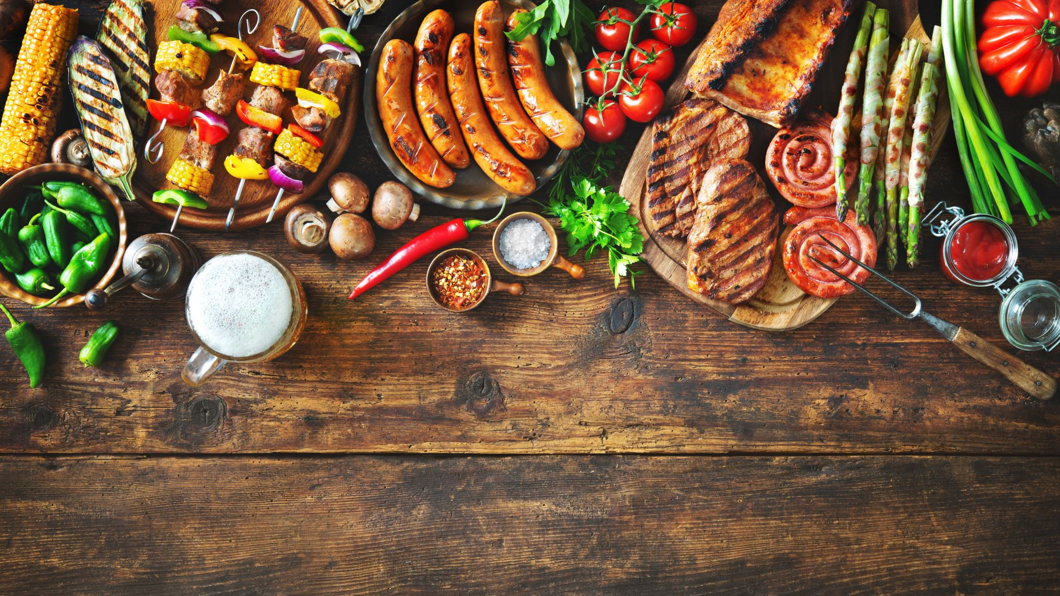
Personel hırsızlıkları
Yazar kasadan nakit alımı
Restorana ait yemek fişi, hediye çeki vs. para değeri olan belgelerin alınması
Envanterde fire oranının olduğundan fazla gösterilmesi
Mutfak ve depodaki ürünlerin çıkarılması
Satın alma sürecindeki işlemlerin faturalandırılmaması (faturada göstermeyip o ürünün parasını cebine atması)
Mevcut olmayan bir personelin çalışıyor gösterilerek maaşının alınması.
Alacaklı hesapta gösterilmesi gereken ödemelerin şahsi hesaba aktarılması
Muhasebecilerin hayali fatura ve satıcılar yaratarak kendi hesaplarına para aktarmaları.

Slide 5
Personel hırsızlıklarına çözüm önerileri
Sipariş ve ödemelerin kayıt altında tutulması
Birden fazla kontrol mekanizması ile otokontrolün sağlanması
Müşterinin siparişi alınırken birden fazla belge düzenlenmesi ve ödeme alınırken kasiyer tarafından belgelerin kontrol edilmesi.
Sipariş alınırken sipariş fişi, hesap oluşturulurken de adisyon kullanılması
Her bir formun seri numarası olması ve her bir sipariş için ayrı formlar düzenlenmesi gerekir.

Slide 6
Müşteri hırsızlıkları
Konukların hesabı ödemeden işletmeden ayrılmaları.
Ödeme sırasında başvurulan dolandırıcılıklar:
Sahte para kullanımı
Karşılıksız çek yazılması
Geçerliliği dolmuş kart kullanımı

Slide 7
Müşteri hırsızlıklarına çözüm önerileri
İşletme personeli bu duruma karşı bilgilendirilmeli
Ödemeyi alan personel tarafından kartların geçerlilik süresi ve paraların sahte olup olmadığı kontrol edilmeli
Bireysel ya da yüksek miktardaki çeklerin kabul edilmemesi
Kasiyerin herkesi görebileceği bir yere konumlandırılması.
Misafirin ödeme için bekletilmemesi

Slide 8
Gelir güvenliğini etkileyen diğer hatalar
Satışların yanlış kaydedilmesi
Fişlerde yanlış fiyatlandırma yapılması
Çeklerin kaybedilmesi
TÜM OLUMSUZLUKLARIN GİDERİLMESİ VE TESPİT EDİLEBİLMESİ İÇİN GELİR KONTROLÜ YAPILMASI ZORUNLUDUR.

Slide 9
Etkin bir gelir kontrolü yapılabilmesi için;
Bütün satışların belgelendirilmesi
Bütün fiyatlandırmaların doğru yapılması
Bütün satışların kayıt altında olduğunun doğrulanması
SATIŞLARIN BELGELENDİRİLMESİ İŞLEMLERİ MANUEL VEYA OTOMASYONA DAYALI SİSTEMLER İLE GERÇEKLEŞTİRİLMEKTEDİR.

Slide 10

GELİR GÜVENLİĞİNİ SAĞLAMAK İÇİN GELİR KONTROL SİSTEMLERİ
MANUEL SİSTEMLER
Küçük ölçekli işletmelerde tercih edilir.
2 yöntem vardır: Adisyon ve Çek

Slide 11
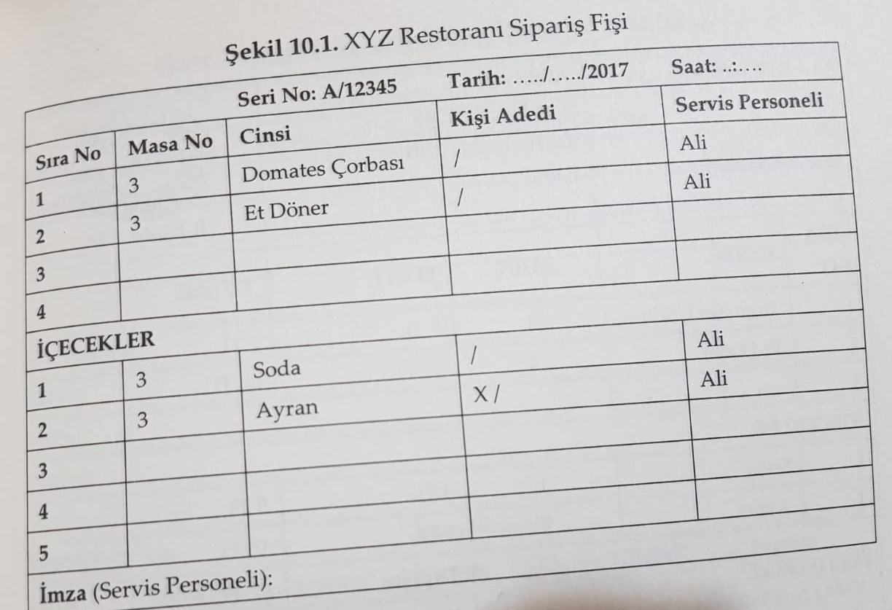

Slide 12
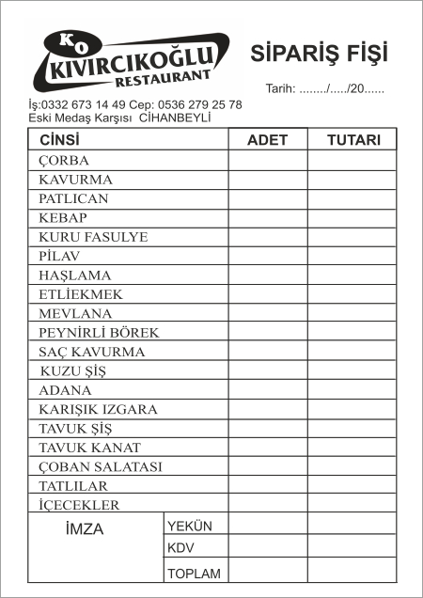

Slide 13
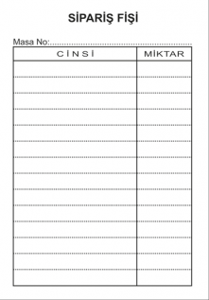

Slide 14
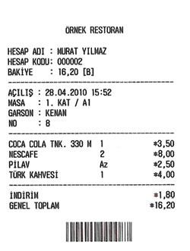

Slide 15
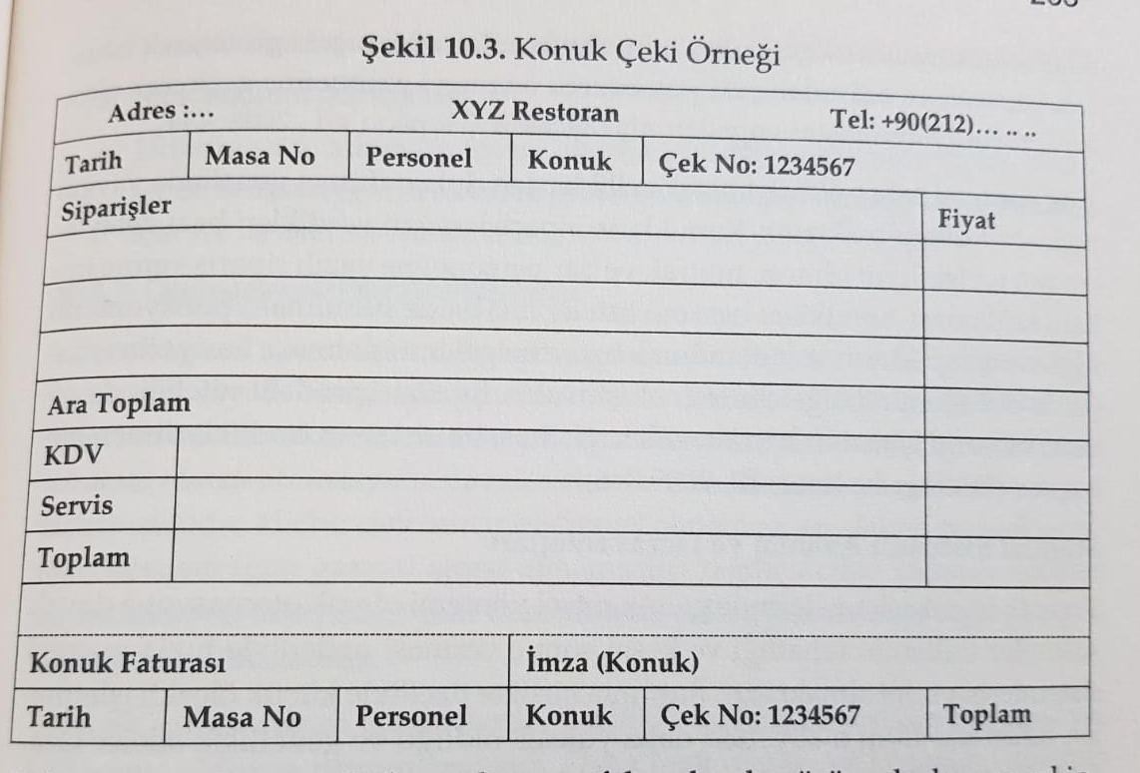

Slide 16
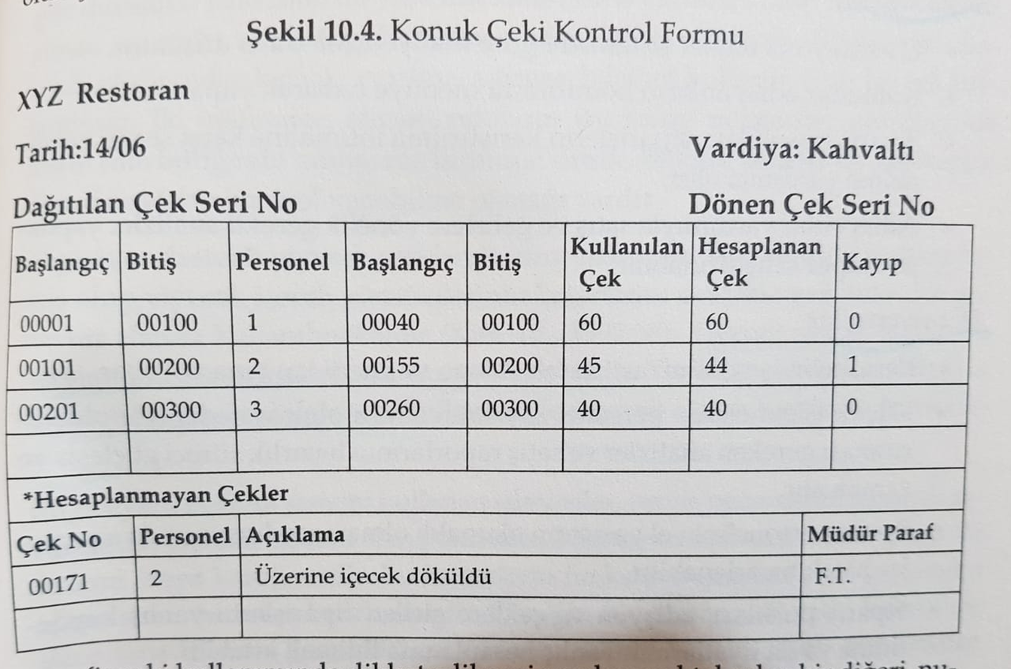

Slide 17
Manuel sistemin avantajları- dezavantajları
AVANTAJLARI
Maliyeti düşüktür.
Konuklar adisyon kontrolünü menüye bakarak yapabilirler.
Satış ve gelirlere yönelik gerekli analizlerin yapılmasını sağlar.
DEZAVANTAJLARI
Personelin iş yükünü arttırır.
Küçük işletmelerde personel sayısının sınırlı olması sebebiyle gelir kontrolünde gereken analizler ve satış raporlarının hazırlık süreci güçleşir.
Personelin el yazısının okunaklı olmaması durumunda hatalı sipariş hazırlanabilir.
Siparişlerin yanlış kaydedilmesi veya hatalı fiyat yazılma riski vardır.
Konuk tarafından iptal edilen siparişler adisyondan silinmeyebilir.
Stok takibini güçleştirir.
Mali süreçler yavaş işler.

Slide 18
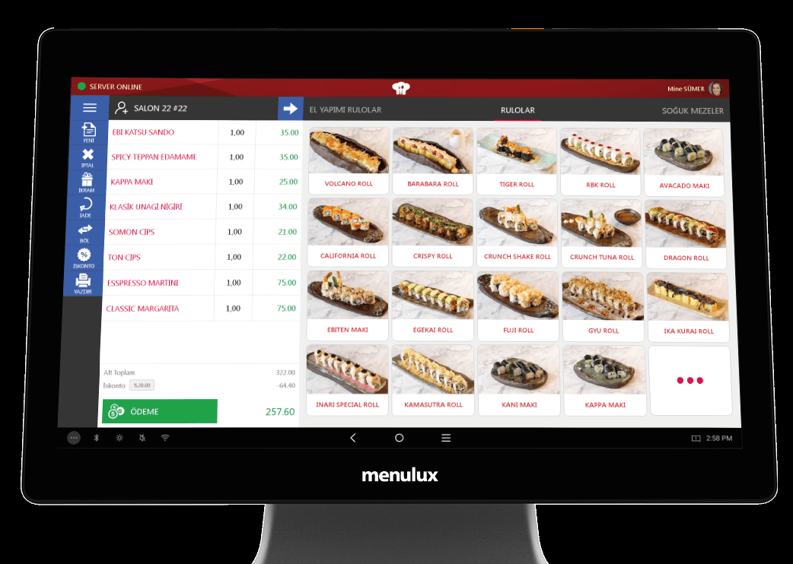
Otomasyona Dayalı Sistemler

Slide 19
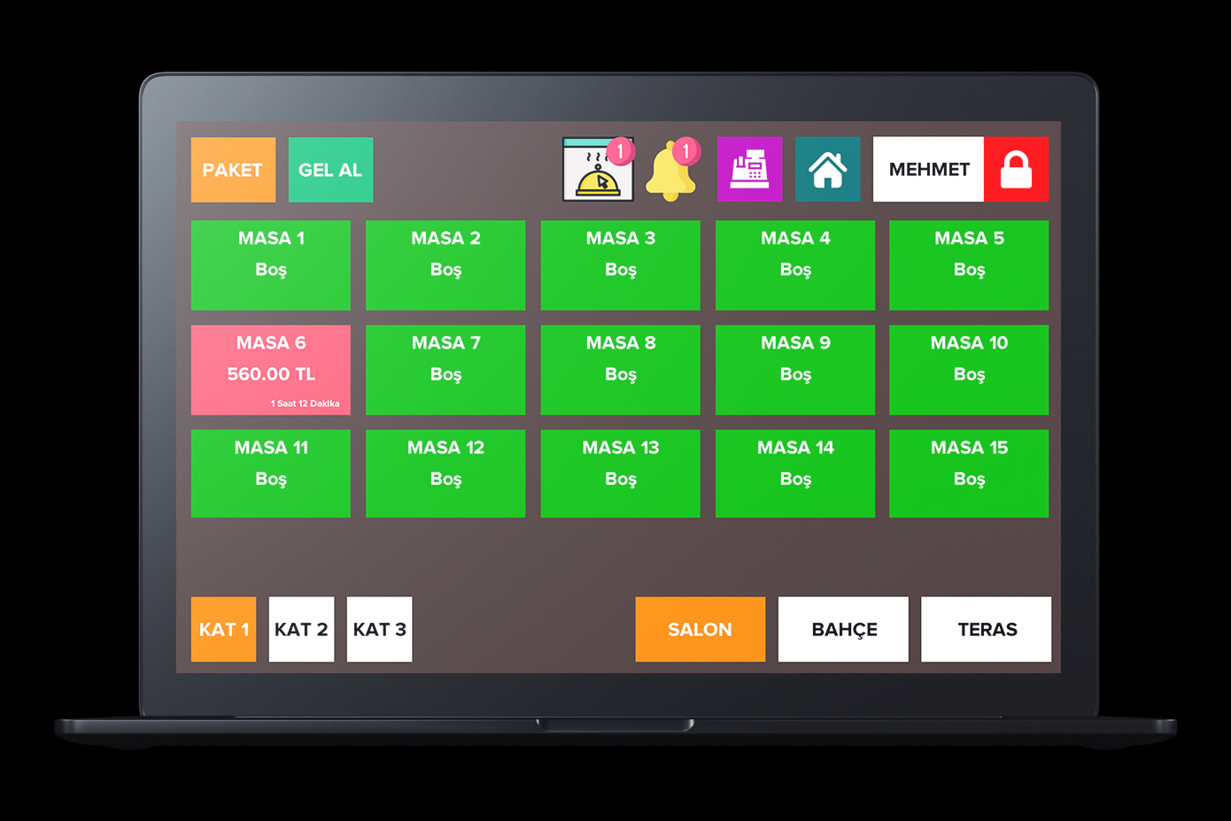

Slide 20
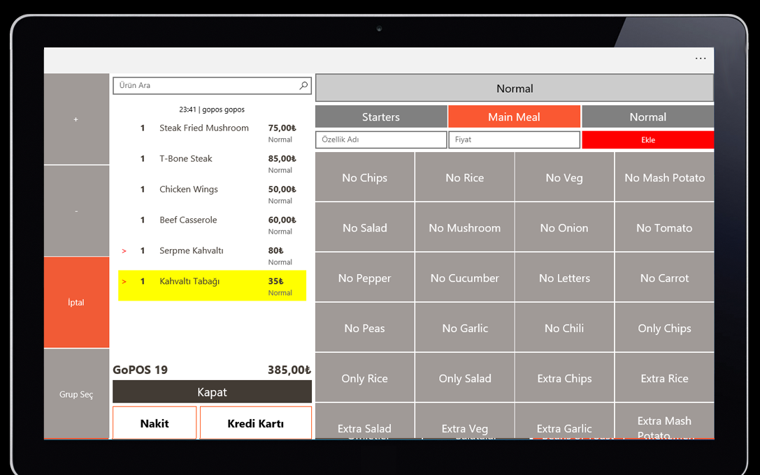

Slide 21

Otomasyon Kullanan işletmeler
Personele sistem hakkında eğitim vermelidir.
Eğitim alan personele sistemi kullanabilmesi için yetki kalemi (veya kartı) vermelidir.
Her bir personele tanımlanmış yetkiler bulunmalıdır
Garson sadece satış işlemini yapabilirken; mutfak şefi menü kalemlerinde düzeltmeler, veya satış raporu alabilme yetkisi verilmektedir.

Slide 22
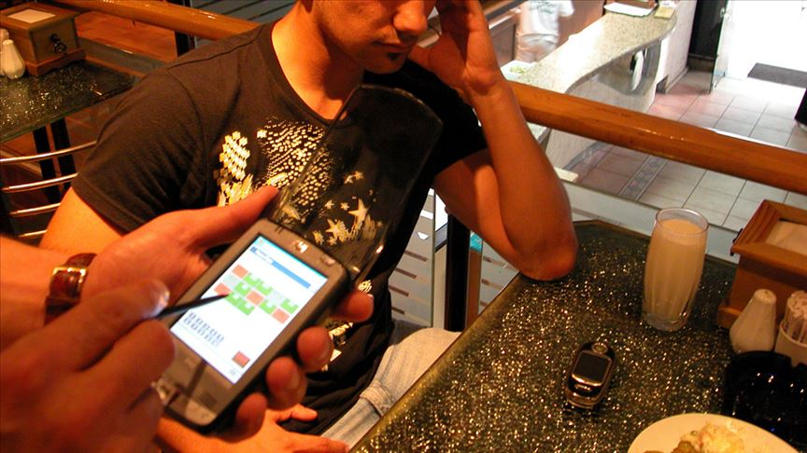

Slide 23
Otomasyon sisteminin avantajları
Envanter kontrolü yapar
Ücretlendirme hatalarını engeller
Nakit sıkıntısı var ise belirler ve uyarır.
İşletme politikasına uyulmasını sağlar.
Adisyon, sipariş fişi ve çek gibi iş yükü fazla olan uygulamaları ortadan kaldırır.
Daha hızlı servis imkanı tanır.
Kayıp gelir/hırsızlık olaylarının daha hızlı ortaya çıkmasını sağlar
Sorunların olduğu sahaları tespit edebilme adına rapor hazırlanmasına imkan tanır.
Kasa fonksiyonları daha hızlı ve hatasız çalışır.
İşletme istediği an stok durumu, gelir durumunu detaylı olarak öğrenebilir.
Menü analizi sürecini kolaylaştırır.

Slide 24
Otomasyon sisteminin dezavantajları
Maliyeti yüksektir.
Personel programı eğitimi maliyetlidir.
Sistemin arızalanması durumunda yedek bir plan yok ise mali kayıplara sebep olur.

